Slide 1
AI+X 선도인재양성기초프로젝트
지하철 승객수 EDA 분석 발표
팀 123(일이삼)
202215084 박지현
202110834 김정우
202410773 손주희
202410948 구채린

Slide 2
목차
문제 제기 - (님들의 고충을 안다..)
문제 해결을 위해 데이터 분석 결과 – (8개의 질문 결과 공유)
문제 해결 적용점 – 인사이트
Executive summary - 결론
질의응답

Slide 3
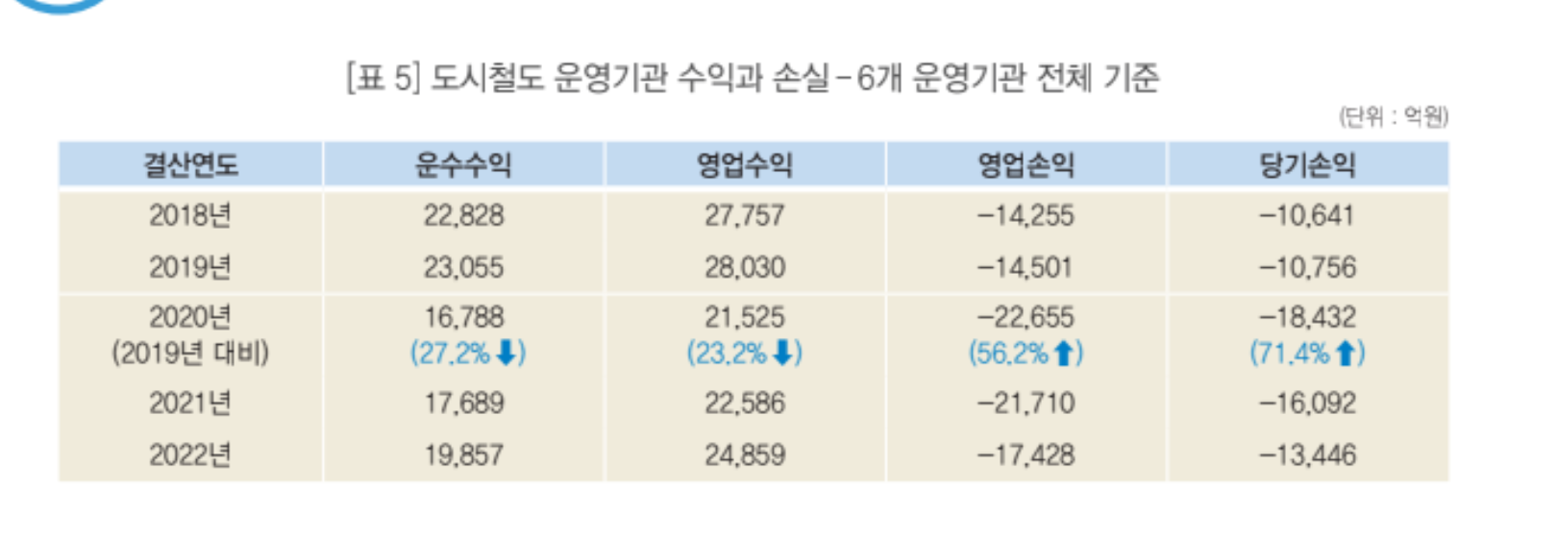
상황 언급 - 문제 제기 –수익 면) 코로나 기간 동안 입은 손실을 어떻게 메꾸냐? = 손실이 크다!!
  손실이 큰 이유 설명
    도시철도 특성상 공간적 제한
    수익 대부분을 운수수익에 의존
    운영 비용 중 고정비(인건비, 동력비 등) 비율이 타 산업보다 매우 높음

Slide 4
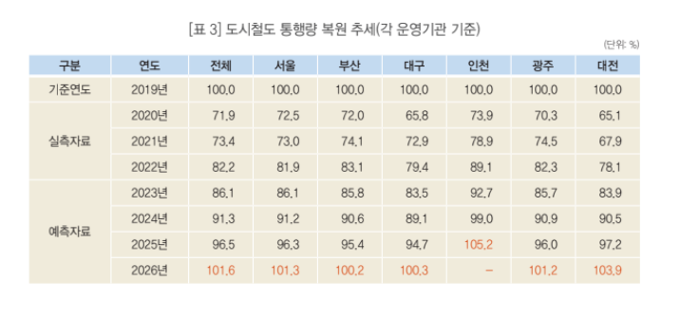
문제 제기 –수익) 코로나 기간 동안 입은 손실을 어떻게 메꾸냐? = 손실이 크다!!
  복원 정도 – 과연 26년도에 회복이 다 될 것인가? 지금(24년도)는 어떠한가?

Slide 5
문제 제기 – 미래) 팬데믹 상황 재 발생시 대처 – 수익창출 어캐 할건지? 등..
팬데믹 준비 해야 하는 필요성 – 전염병 주기가 짧아지고 있음 (자료)
재 발생 가능성 높다 – 그래서 준비 해야 됨

Slide 6
문제해결을 어떻게 할 수 있을까? – EDA 데이터 분석 필요하다!!!!!!!!
문제 원인 – 코로나
고로 코로나 발생 전년도 2019년도 분석해봄 !

Slide 7
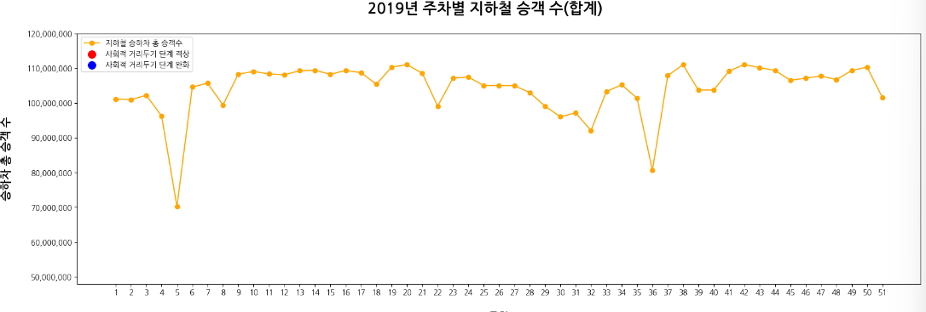
2019년 데이터 (명분 만들기)
2019년도 쫙 데이터 뽑아오고
복원도를 알아보기위해서는 24년도 상반기와 비교해야함
24년도와 비교해보기 위해 (24년도 상반기만 존재하는 시점에서 조사함)
2019년 상반기 정밀 분석함

Slide 8
데이터 처리 위한 전처리 내용
(승하차총승객수 기준)
공통되는 내용 한 번에 얘기하기

Slide 9
4) 일자별(월일별) 승하차승객수 그래프 그리기
(승하차총승객수 기준)
Seaborn라이브러리에 있는 포인트플랏을 이용하여 그래프를 그렸땅!
그래프 자료 한 페이지에 3개월씩 보여주기 (자리 모자라면 더 나눠도 됨!)

Slide 10
4) 일자별(월일별) 승하차승객수 그래프 그리기
(승하차총승객수 기준)
1. 주기: 월일별로 승하차승객수를 보면 한눈에 승객수의 흐름을 알 수 있다. 월요일부터 금요일까지 소폭 증가하는 추세를 그리다가 주말이 되면 승객 수가 급감하며 일요일에는 그 주에 최저치를 기록한다. 이 주기를 계속 반복하게 된다.
2. 특이점: 기본적인 주기가 있지만 예외도 존재하는 데 바로 공휴일이다. 만약 평일 중
공휴일인 날에는 승객 수가 급감하는 것을 볼 수 있는데(ex. 신정, 설날 연휴 등) 이것은
출퇴근 승객 수가 급감하는 것이 원인 중 하나로 볼 수 있다.
주기는 말로 설명하고 특이점은 따로 표시를 해두자! (공휴일 그래프에 표시)

Slide 11
2) 1~6월 중 5월에 지하철 승객수가 가장 많다?
결과: 5월에 가장 많음
~ 코드 소개 & 설명 ~
2월이 제일 승객수가 적어용 – (인사이트 나중에 얘기해줄게)
근거 설명 먼저
그 다음 – 4,5월 간의 차이가 유의미한지 추가 설명.. 정규분포랑 K어쩌고

Slide 12
2) 1~6월 중 5월에 지하철 승객수가 가장 많다?
근거 – 5월에 서울에서 열리는 주요 행사 나열 (사진)
어린이날 행사, 롯데타워 불꽃축제, 서울 광장 공연, 서울 도심 예술 행사 … (가정의 달 행사들)
(말로 설명할 때 – 평일 통근/통학 인원 + 행사 참여 인원 + 주말도 다른 주말에 비해 더 지하철 많이 이용했을 것이라는 내용 언급)

Slide 13
1) 1~6월 중 지하철을 가장 많이 이용한 날은?
(2019년 기준)
결과: 2019년 5월 3일 금요일
~ 코드 설명 ~
그래프 보여주기 – 탑텐에 금요일 다수 포진되어있을걸? 화살표 표시…
남은 9개랑 통계적인 유의미한 차이가 있지 못했기 때문에 공통점을 찾아보자 했더니
헐 ㄹㅇ 금요일 => 다음 페이지 스무스 설명 ㄷ

Slide 14
1) 1~6월 중 지하철을 가장 많이 이용한 날은?
근거 1) 금요일 – 기본적인 통근/통학 승객 수 多
근거 2) 이 기간에서 승객 수가 가장 많았던 요일 (앞페이지 자료 참고)
근거 3) 그 주에 봄철 나들이 시즌, 어린이날 행사 영향

Slide 15
3) 요일 중 목요일에 지하철 승객수가 가장 많다?
결과: 금요일에 승객수가 가장 많다.
~ 코드 설명 ~
* 목요일, 금요일이라는 질문과 답의 주 키워드를 색깔 다르게 하는 게 좋을 듯!

Slide 16
3) 요일 중 목요일에 지하철 승객수가 가장 많다?
~ 근거 자료 ~
설명은 말로만 하면 되니까 근거 자료만 넣기!
아까 그거 참고하세여 보고서 – 자료 출처도 있음 서울시교통정보센터

Slide 17
5) 가장 승객이 많이 타는 승차역은?
결과: 잠실역
~ 코드 설명 소개 ~

Slide 18
5) 가장 승객이 많이 타는 승차역은?
근거 1) 롯데월드 (롯데월드타워, 롯데월드몰, 롯데월드 어드벤처)
비수기 시즌 방문객 수: 2-3만명
성수기 시즌 방문객 수: 5-6만명
롯데월드 주차장 수용량: 약 5,000대 -> 편리성은 대중교통 이용하는 쪽
근거 2) 학원가, 오피스 빌딩 밀집 지역
(여기 근거별로 롯데월드랑 학원가, 오피스 빌딩 사진을 넣으면서 페이지별로 나눠서 설명하는 게 낫겠지? 흠)

Slide 19
8) 2호선 중 어느 역에서 승차가 가장 많이 발생할까?
(Folium역 표시)
결과: 잠실
~ 코드 설명 ~ - 대부분 말로 설명할 예정
Folium 역 표시한 자료 사진 첨부 – 왜 이런 식으로 그렸는지만 설명 예정
통계검증 – 다른 역이랑 정말 유의미한 차이가 있는지 체크 해야 돼서 함
해보니까 잠실이 압도적인 1위는 아니었어요 그래서 참고하시라~

Slide 20
6) 노선별로 역별/요일별 승차승객수를 비교할 수 있을까? (Heatmap)
1호선부터 히트맵 보여주기 (자료 첨부)
가장 많이 이용된 역 표시 및 강조
근거는 말로만 설명할까.? 흠 간단한 사진 하나씩 추가 첨부해도 괜찮을 것 같기도 하고 (e.g. 가산디지털단지 – IT 산업단지 회사 사진)
… 1~9호선까지 이 루틴 반복

Slide 21
6) 노선별로 역별/요일별 승차승객수를 비교할 수 있을까? (Heatmap)
해당 역들의 공통점
상업지구 및 교통 중심지
상업지구, 쇼핑몰, 회사 밀집 지역 예시 사진 각각 1장씩 넣어주기 (총 사진 3장!)

Slide 22
7) 1호선에서 가장 하차를 많이 하는 역은?
결과: 가산디지털단지
~ 코드 설명 ~
(대충 말 설명할 때 아까 질문에서 1호선에서 승차 많은 역이 가산디지털이었는데 여기도 그럴까 이런 말 넣어야겠당)
통계검정 언급할 것… 어떤 역과는 유의미한 차이가 있었고 어떤 역은 없었고 …

Slide 23
문제 제기 리마인딩
손실 어캐 메꿀거냐??
팬데믹 재발생 어캐 대체할거냐???

Slide 24
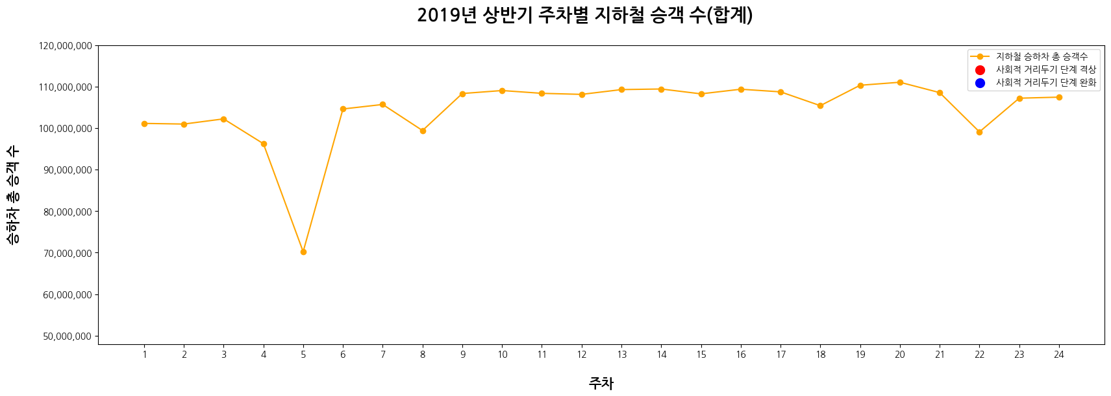
문제 해결을 위한 인사이트 – 복원도 진행상황
앞서 살펴본 19년도 상반기 추이와 24년도 추이 비교 결과

Slide 25
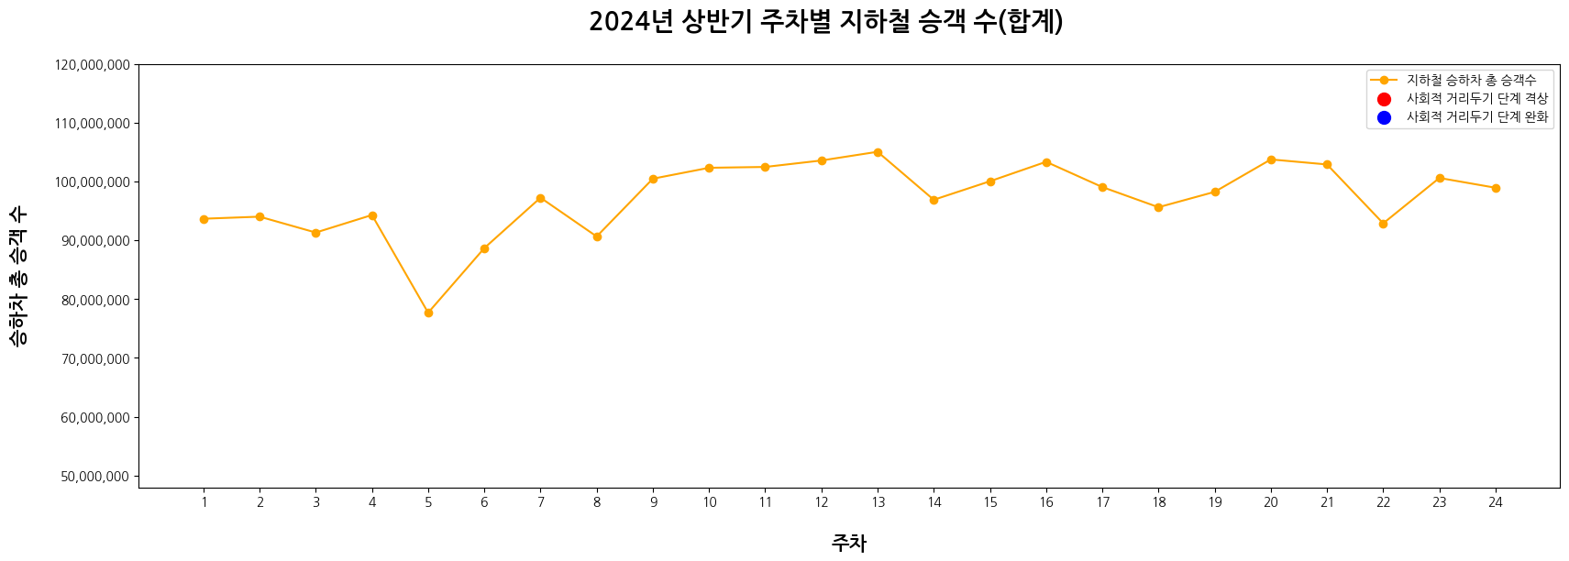
문제 해결을 위한 인사이트 – 복원도 진행상황
복원 아직 ing -> 팬데믹의 영향이 이정도다 후덜덜 그래서 대비를 해야한다!!!!

Slide 26
문제 해결을 위한 인사이트 – 정부 나라 차원
회복이 더디다
그렇기 때문에 저희가 제안드리는 내용으로는 … - 정부 나라 차원
- 정부의 거리두기 발표에 따라 차이가 보임 - 정부와 사전 협의 - **정부 지원금**을 받는 것 -
- 세계에서 정부 지원금이 가장 적은 나라

Slide 27
문제 해결을 위한 인사이트 – 도시철도공사 차원
2번째 제안으로는 …
2월에 지하철 이용수 급감 – 보수공사 이때를 노리세여!!
혼잡도 알림 시스템

Slide 28
Executive summary - 결론

Slide 29
* 감사합니다 *

Slide 30
질의응답

